Slide 1
量子力学
重要事项

Slide 2
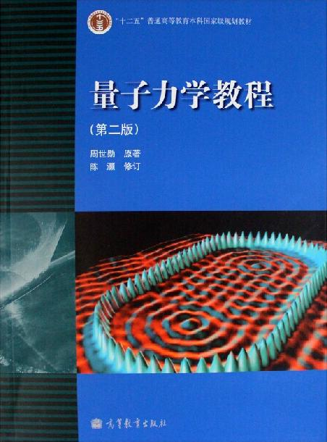
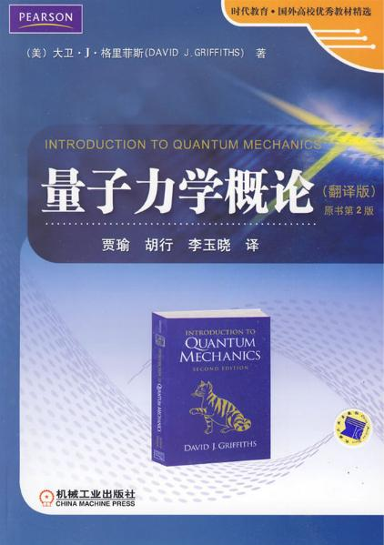
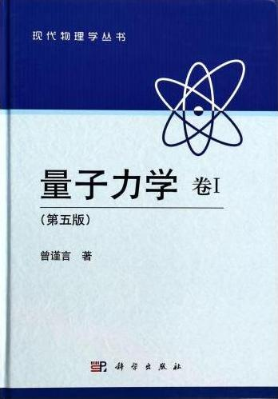
介绍
贺彦章
  email: heyanzh@mail.sysu.edu.cn
参考
  周世勋 ：量子力学教程
  D.J. Griffiths ：Introduction to Quantum Mechanics
  曾谨言 ：量子力学•卷I
时间
  校历：http://jwb.sysu.edu.cn/calendar
  节假：http://www.gov.cn/zhengce/content/2018-12/06/content_5346276.htm
介1/1

Slide 3
计划
课程安排
  第一章 绪论 第一周
  第二章 薛定谔方程 第二、三、四、五周
  第三章 力学量 第六、七、八周
  第四章 表象 第九、十、十一周
  第五章 微扰 第十二、十三周
  第六章 散射 第十四周
  第七章 自旋 第十五、十六、十七、十八周
  第八章 进展 自学
其它安排
  随堂小测 第四、八、十二、十六周
  期末考试 第十九/二十周
计1/1

Slide 4
考试
重点
  第一(绪论)、二(薛定谔方程)、三(力学量)、七(自旋)章
考卷
  题型：计算题，简答题
  来源：作业和学过的例题(有变化)
  要求：要有详细推导过程
总评
  平时成绩：40%
    作业：完整，按时交，详细推导
    其它：小测，提问
  考试成绩：60%
考1/1

